Slide 1

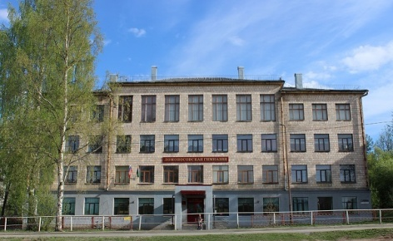
МУНИЦИПАЛЬНОЕ БЮДЖЕТНОЕ ОБЩЕОБРАЗОВАТЕЛЬНОЕ УЧРЕЖДЕНИЕ
«ЛОМОНОСОВСКАЯ ГИМНАЗИЯ»
«ИННОВАЦИОННАЯ МОДЕЛЬ РАЗВИТИЯ
ПСИХОЛОГИЧЕСКИХ КОМПЕТЕНЦИЙ
СУБЪЕКТОВ ОБРАЗОВАТЕЛЬНЫХ ОТНОШЕНИЙ»
(из опыта работы Ломоносовской гимназии Петрозаводского городского округа)
Добровольская Е.И.,
заместитель директора по НМР,
педагог-психолог
2 декабря 2021

Slide 2
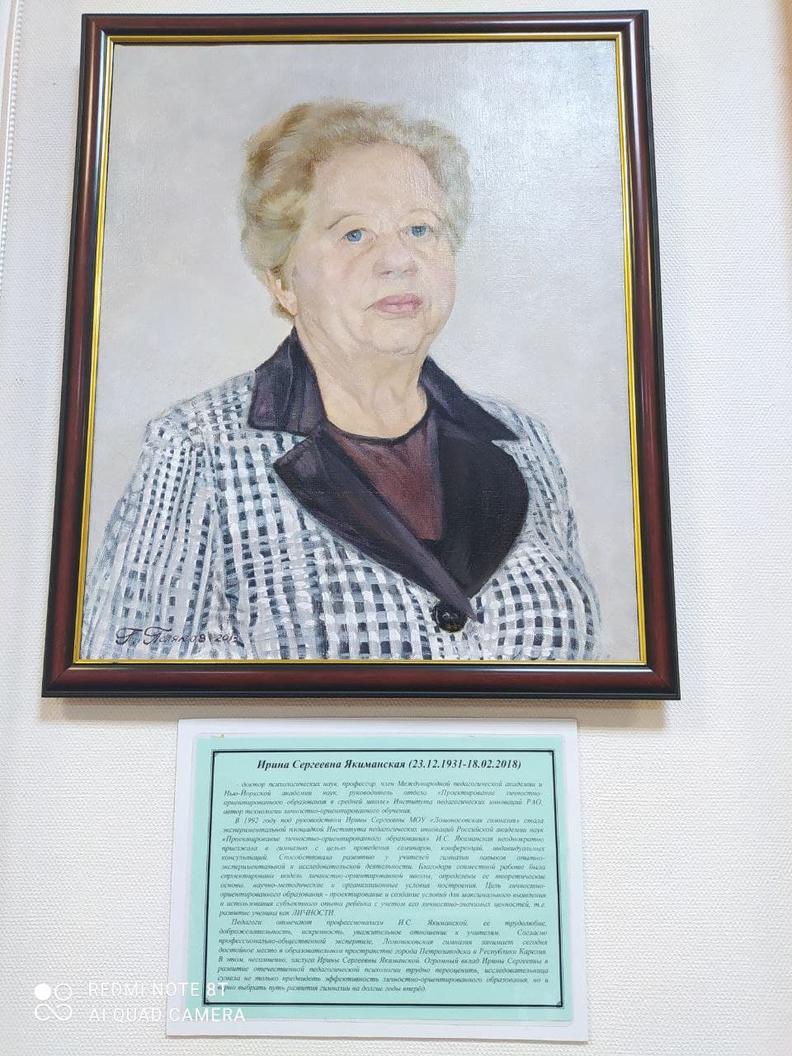
МУНИЦИПАЛЬНОЕ БЮДЖЕТНОЕ ОБЩЕОБРАЗОВАТЕЛЬНОЕ УЧРЕЖДЕНИЕ
«ЛОМОНОСОВСКАЯ ГИМНАЗИЯ»
доктор психологических наук, профессор, член Международной педагогической академии и Нью Йоркской академии наук,
автор личностно-ориентированной технологии
И.С.Якиманская
(23.12.1931 – 18.02.2018)

Slide 3
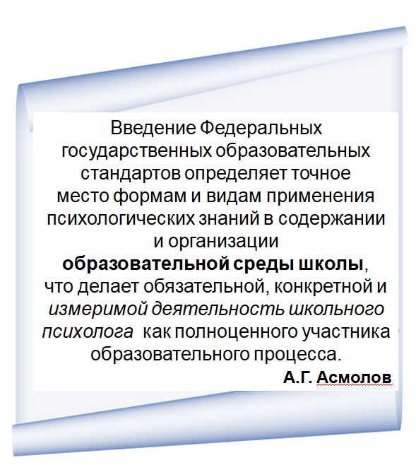
Принципы
МУНИЦИПАЛЬНОЕ БЮДЖЕТНОЕ ОБЩЕОБРАЗОВАТЕЛЬНОЕ УЧРЕЖДЕНИЕ
«ЛОМОНОСОВСКАЯ ГИМНАЗИЯ»
признание индивидуальности ученика;
единство;
системность;
преемственность;
конфиденциальность и другие.

Slide 4


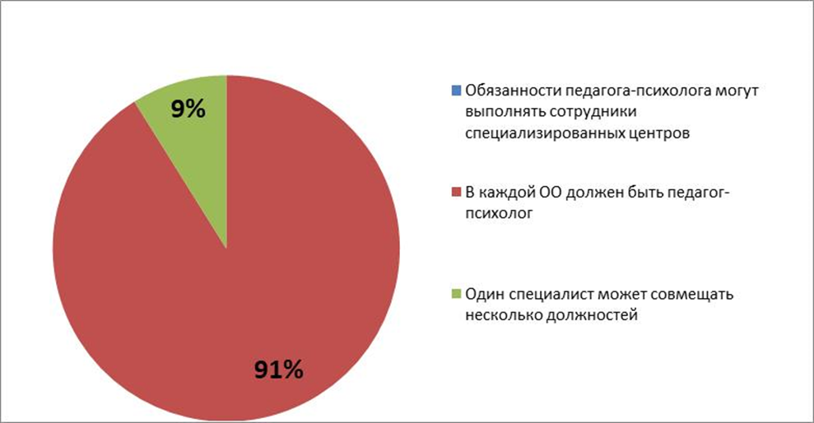
Гимназия -
Базовая площадка МСО
МУНИЦИПАЛЬНОЕ БЮДЖЕТНОЕ ОБЩЕОБРАЗОВАТЕЛЬНОЕ УЧРЕЖДЕНИЕ
«ЛОМОНОСОВСКАЯ ГИМНАЗИЯ»

Slide 5
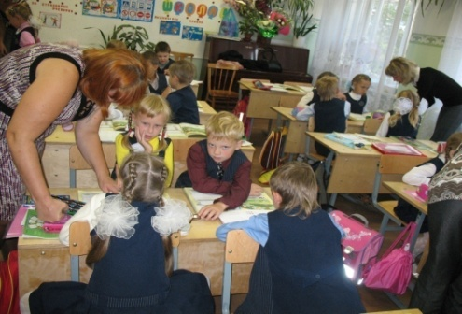
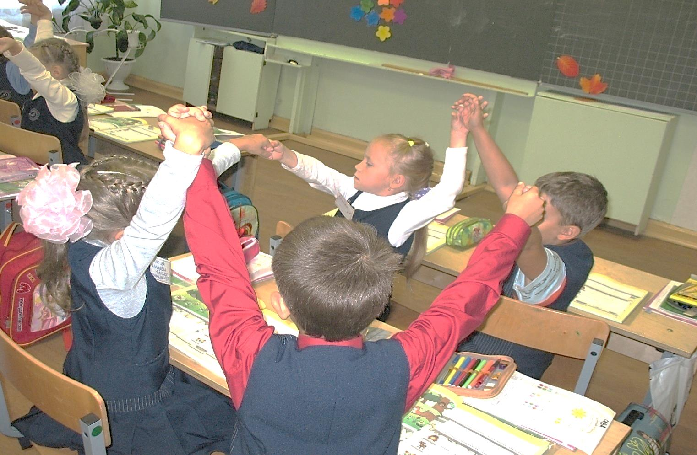
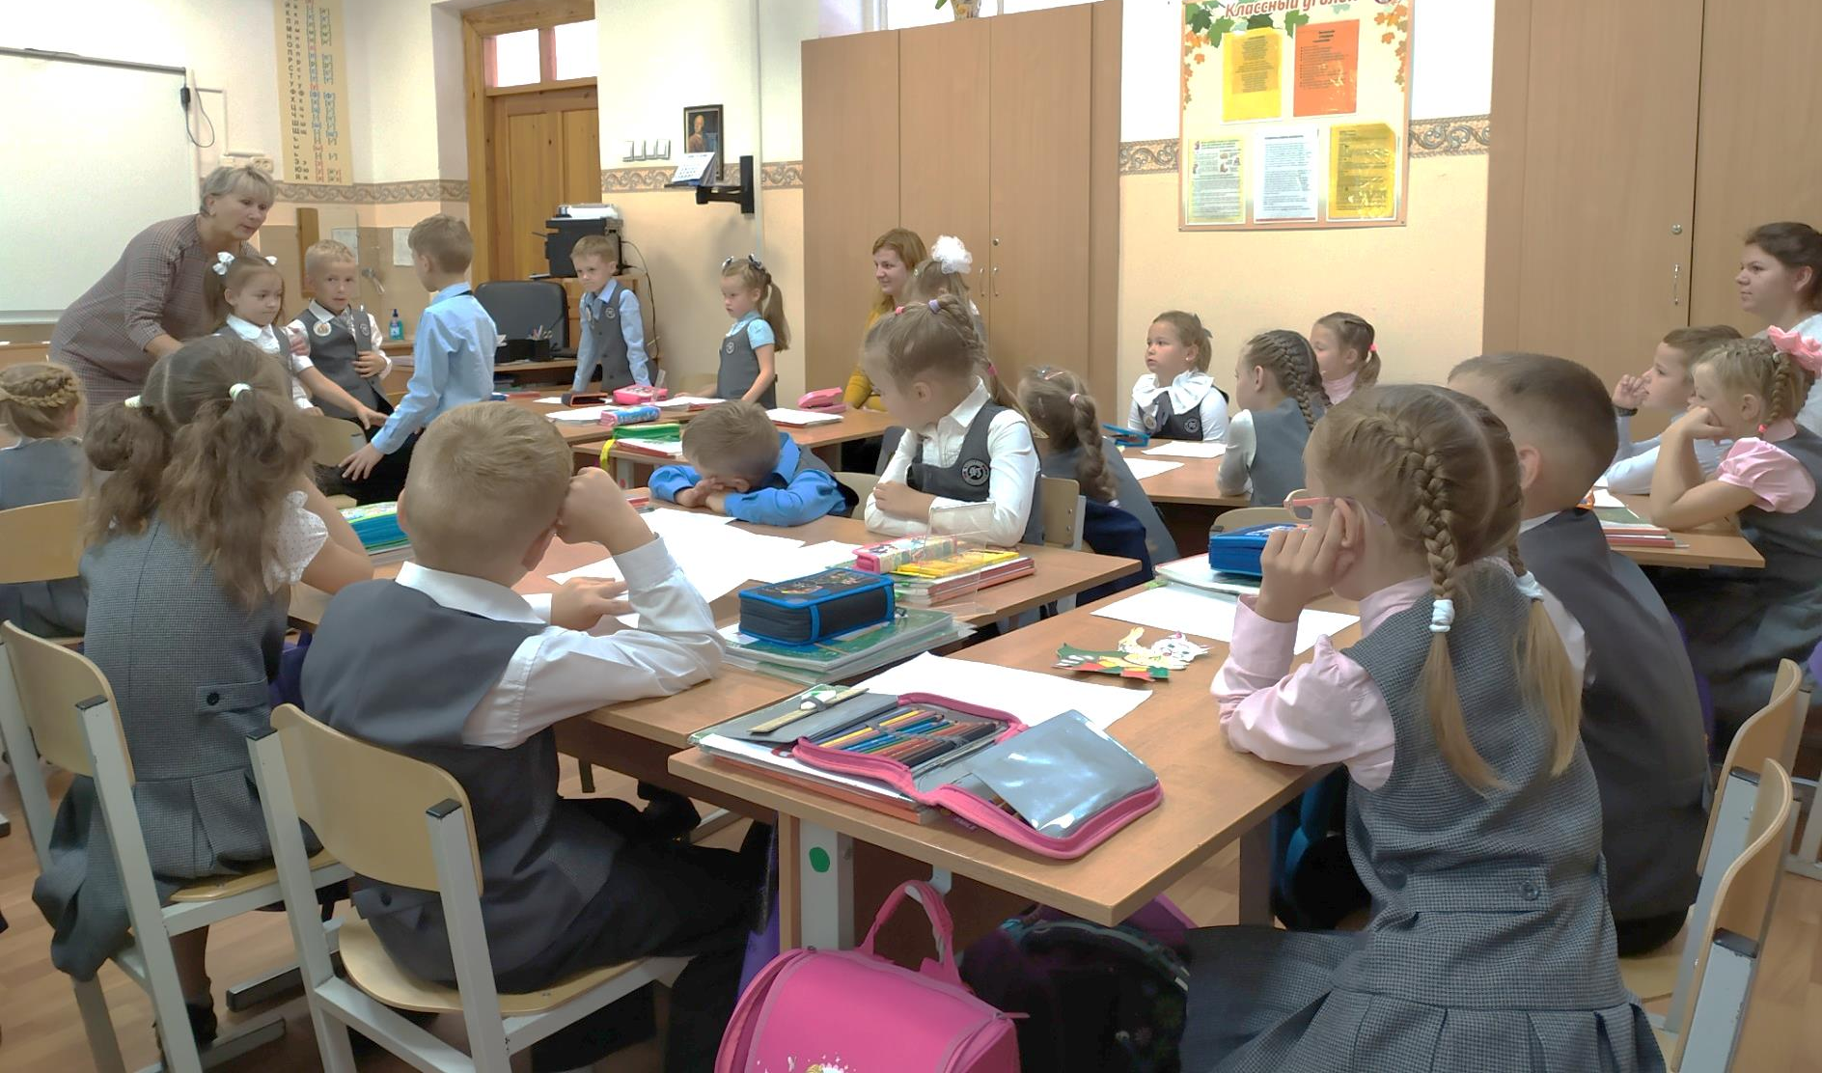
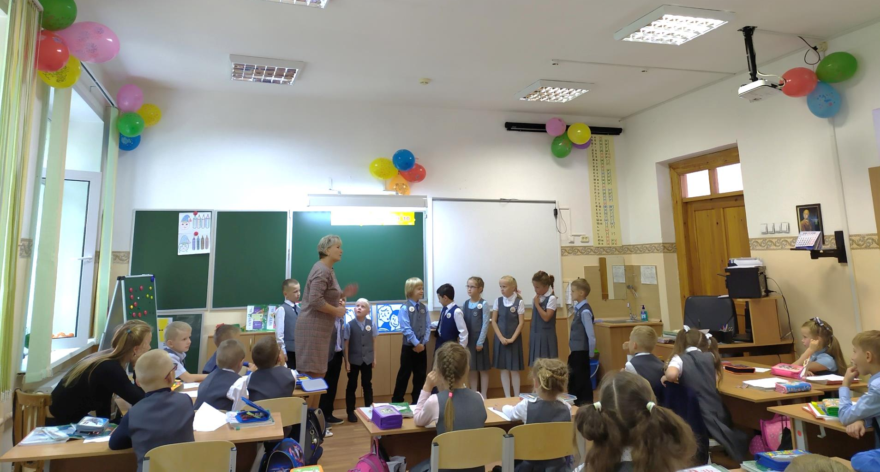
Адаптационный курс
«Обучение навыкам общения и учебного сотрудничества»
МУНИЦИПАЛЬНОЕ БЮДЖЕТНОЕ ОБЩЕОБРАЗОВАТЕЛЬНОЕ УЧРЕЖДЕНИЕ
«ЛОМОНОСОВСКАЯ ГИМНАЗИЯ»

Slide 6
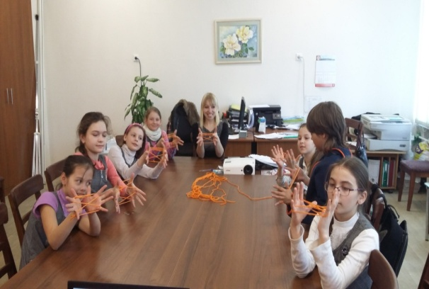
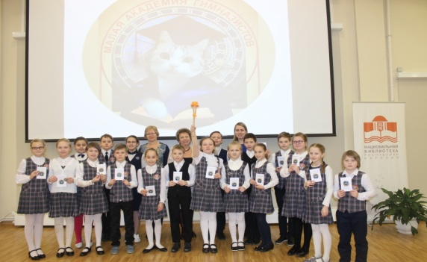
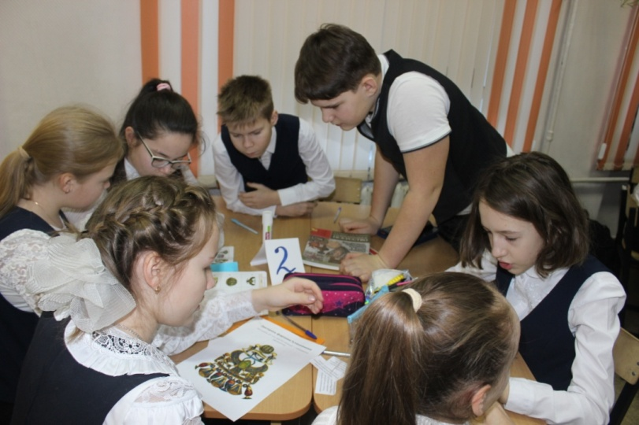

Малая академия гимназистов
МУНИЦИПАЛЬНОЕ БЮДЖЕТНОЕ ОБЩЕОБРАЗОВАТЕЛЬНОЕ УЧРЕЖДЕНИЕ
«ЛОМОНОСОВСКАЯ ГИМНАЗИЯ»
Курсы «Психология», «Творческое мышление»

Slide 7
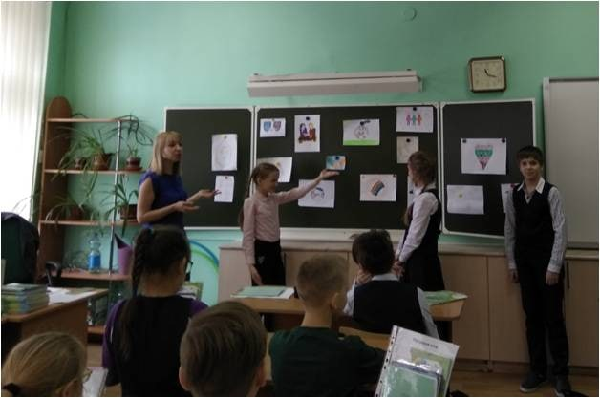
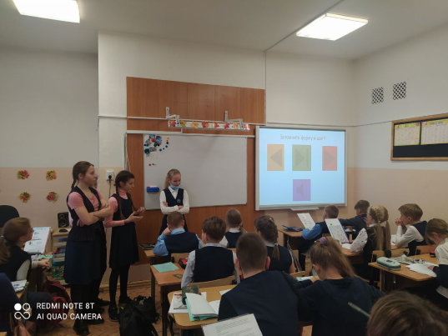

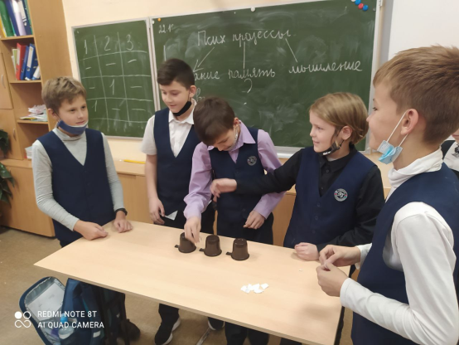
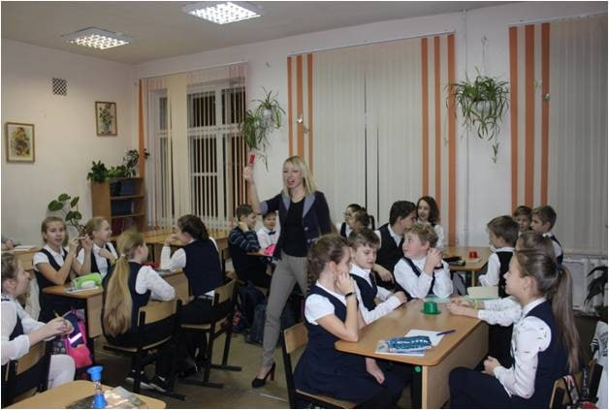
С 2017 года в гимназии введен учебный предмет «Психология общения»
МУНИЦИПАЛЬНОЕ БЮДЖЕТНОЕ ОБЩЕОБРАЗОВАТЕЛЬНОЕ УЧРЕЖДЕНИЕ
«ЛОМОНОСОВСКАЯ ГИМНАЗИЯ»

Slide 8

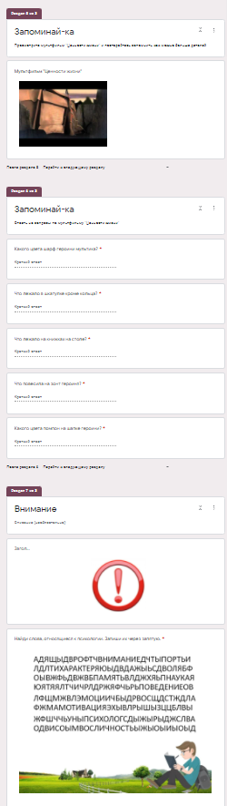
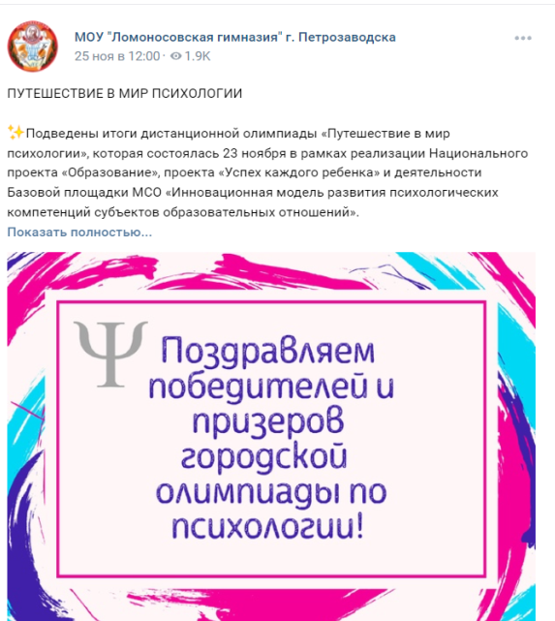
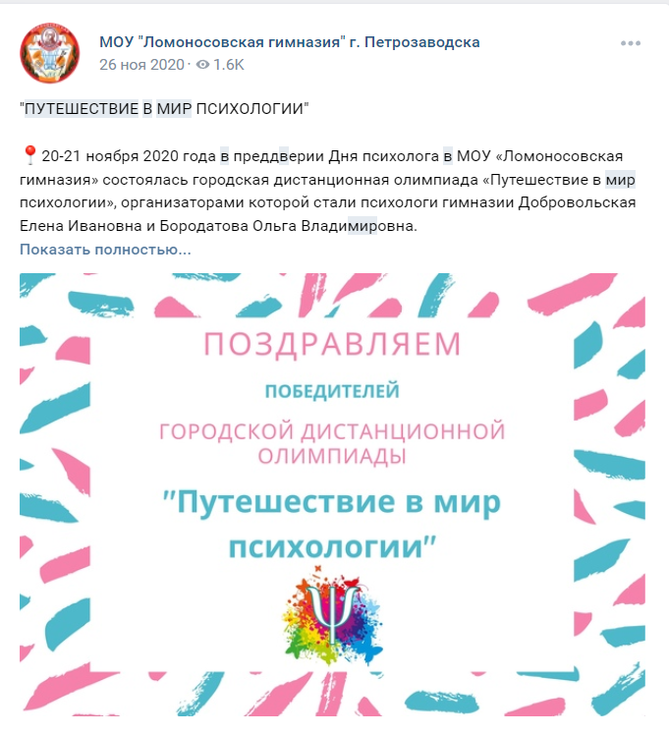
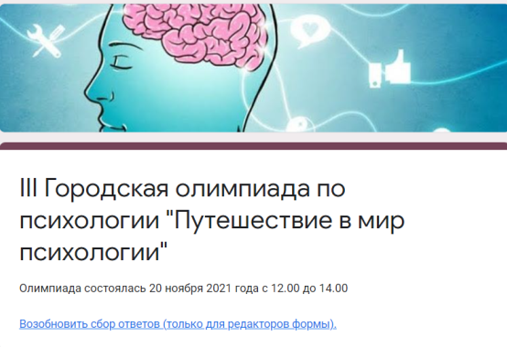
Городская олимпиада
«Путешествие в мир психологии»
МУНИЦИПАЛЬНОЕ БЮДЖЕТНОЕ ОБЩЕОБРАЗОВАТЕЛЬНОЕ УЧРЕЖДЕНИЕ
«ЛОМОНОСОВСКАЯ ГИМНАЗИЯ»

Slide 9
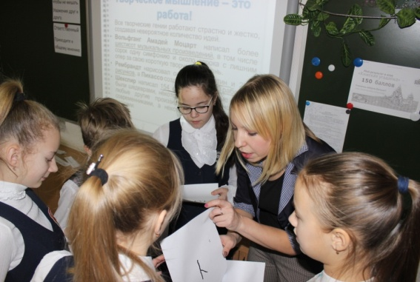
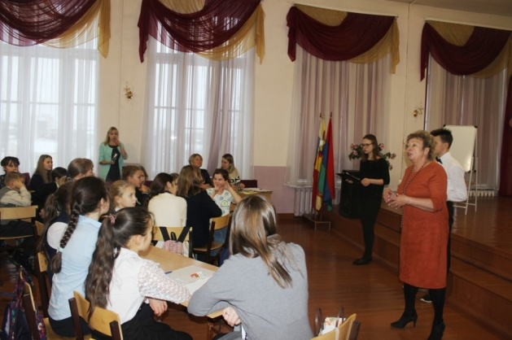
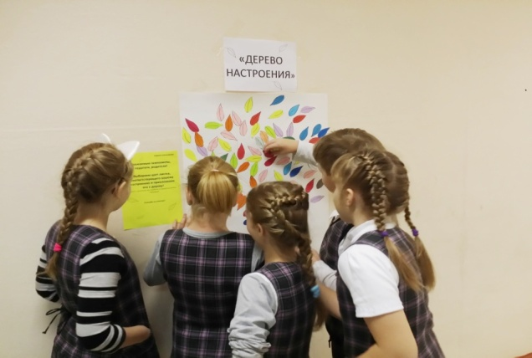
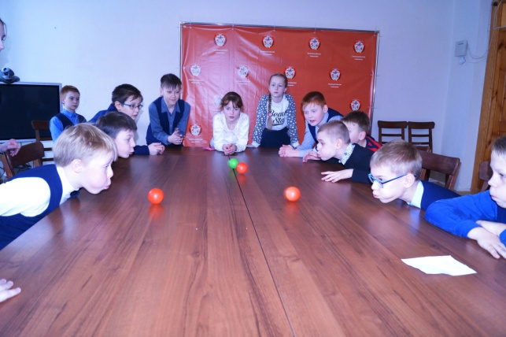
Неделя психологии
МУНИЦИПАЛЬНОЕ БЮДЖЕТНОЕ ОБЩЕОБРАЗОВАТЕЛЬНОЕ УЧРЕЖДЕНИЕ
«ЛОМОНОСОВСКАЯ ГИМНАЗИЯ»

Slide 10
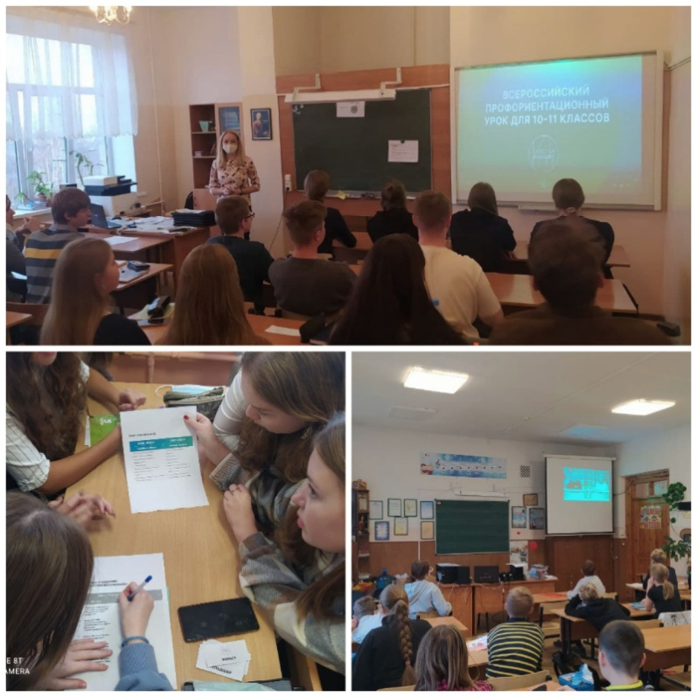

Мероприятия в рамках клуба
«Перед выбором в профессию»
МУНИЦИПАЛЬНОЕ БЮДЖЕТНОЕ ОБЩЕОБРАЗОВАТЕЛЬНОЕ УЧРЕЖДЕНИЕ
«ЛОМОНОСОВСКАЯ ГИМНАЗИЯ»

Slide 11
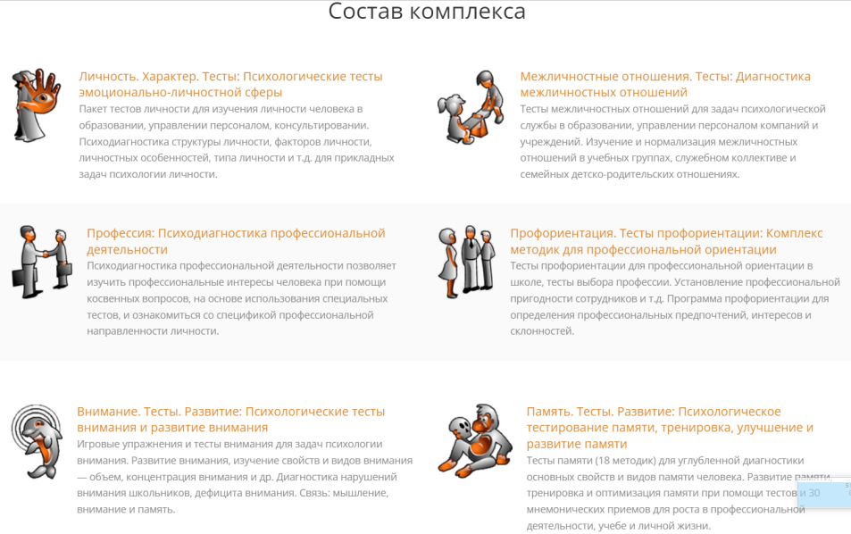

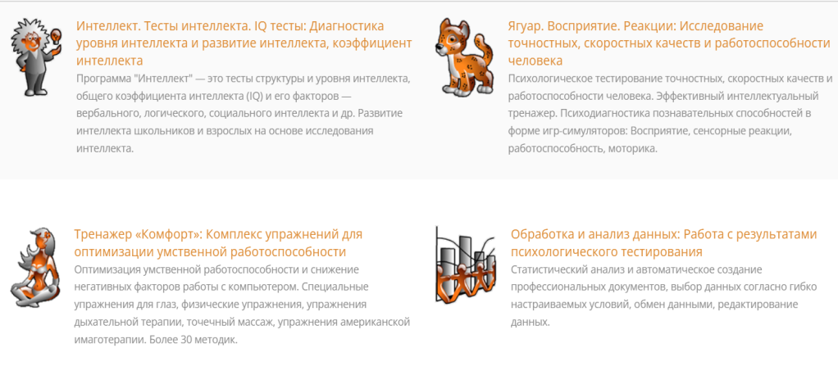
https://effecton.ru
МУНИЦИПАЛЬНОЕ БЮДЖЕТНОЕ ОБЩЕОБРАЗОВАТЕЛЬНОЕ УЧРЕЖДЕНИЕ
«ЛОМОНОСОВСКАЯ ГИМНАЗИЯ»

Slide 12
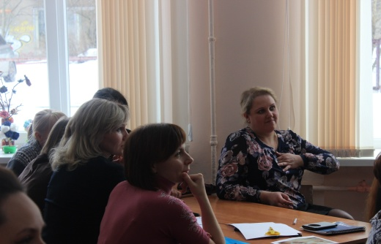
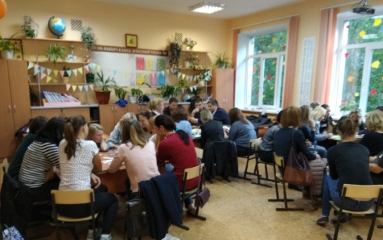
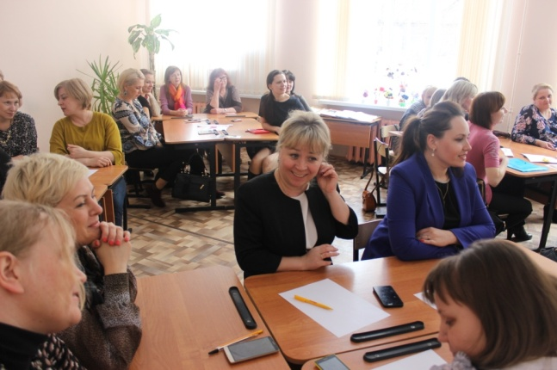
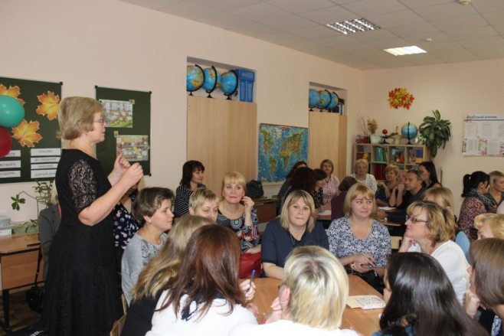
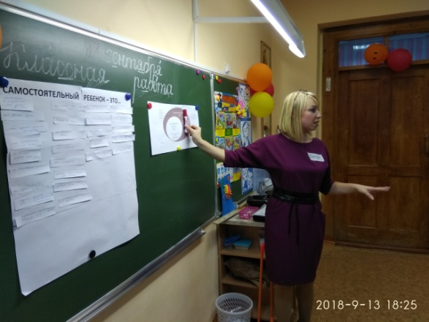
Школа эффективного родителя
Клуб Доверия
МУНИЦИПАЛЬНОЕ БЮДЖЕТНОЕ ОБЩЕОБРАЗОВАТЕЛЬНОЕ УЧРЕЖДЕНИЕ
«ЛОМОНОСОВСКАЯ ГИМНАЗИЯ»

Slide 13
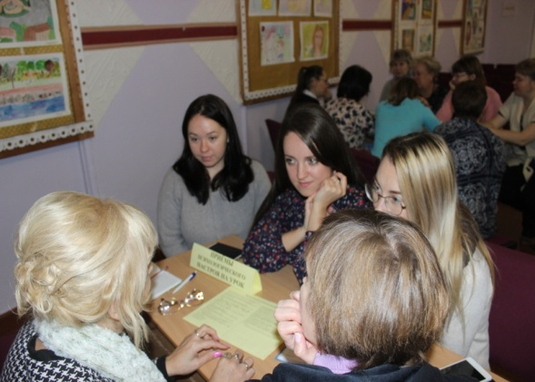
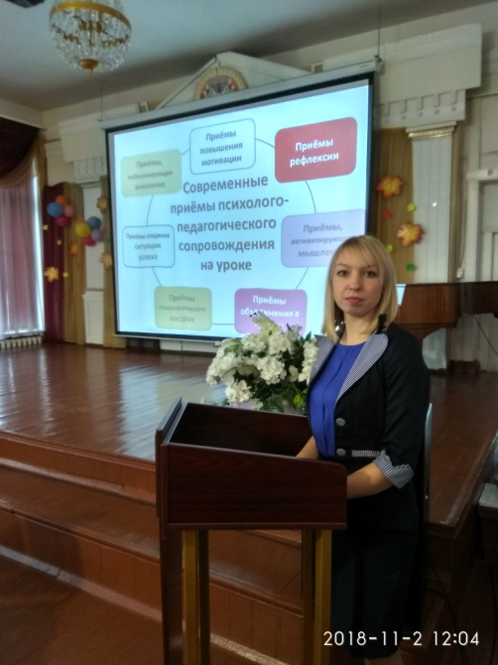
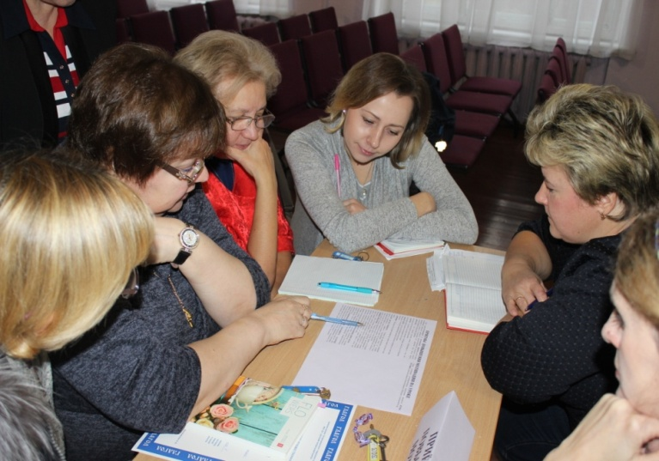
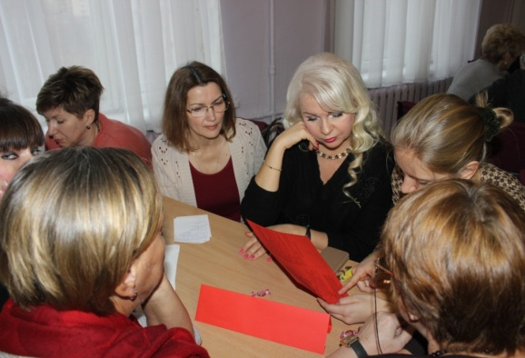
Методическая тема 2018-2019 учебного года
«Содержание и организация психолого-педагогического сопровождения субъектов образовательных отношений в соответствии с ФГОС»
МУНИЦИПАЛЬНОЕ БЮДЖЕТНОЕ ОБЩЕОБРАЗОВАТЕЛЬНОЕ УЧРЕЖДЕНИЕ
«ЛОМОНОСОВСКАЯ ГИМНАЗИЯ»

Slide 14
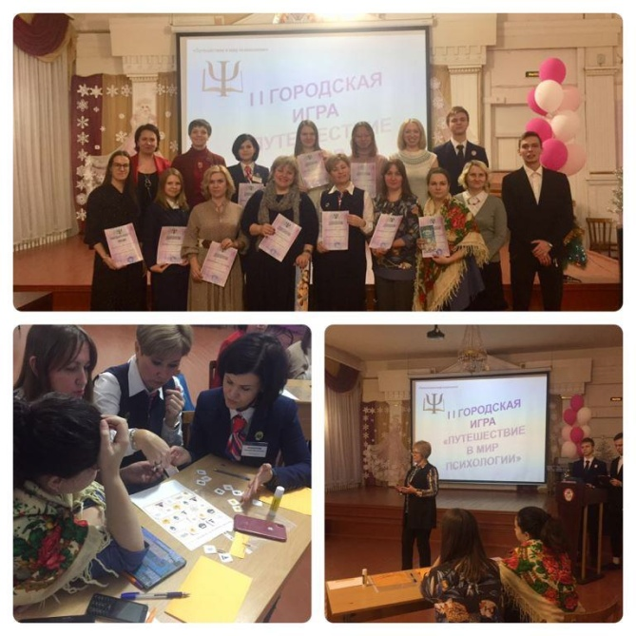
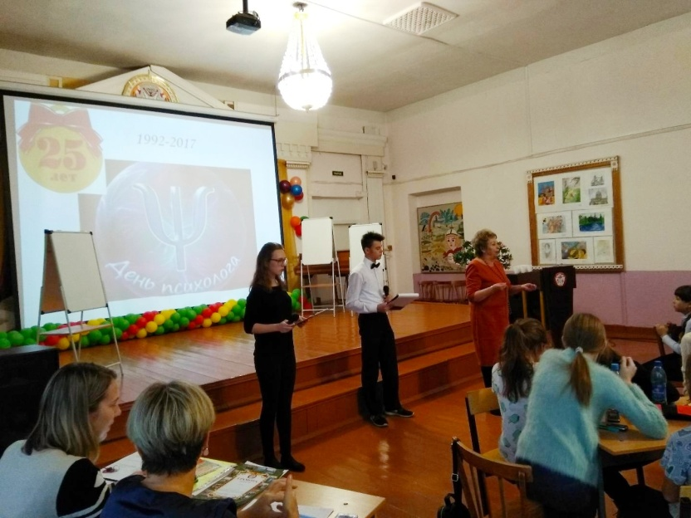
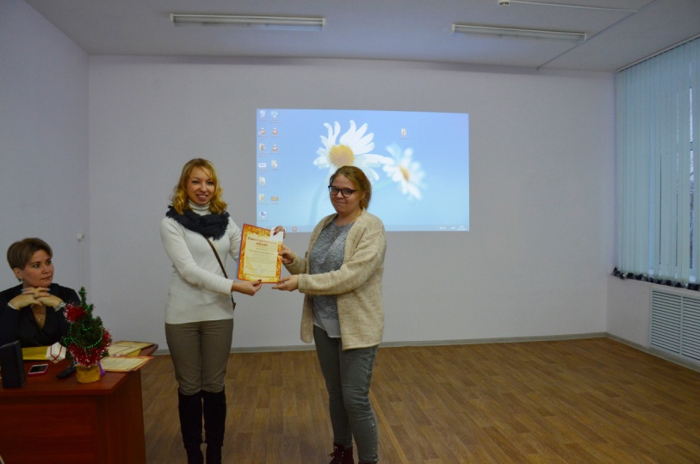
«Путешествие в мир психологии»
МУНИЦИПАЛЬНОЕ БЮДЖЕТНОЕ ОБЩЕОБРАЗОВАТЕЛЬНОЕ УЧРЕЖДЕНИЕ
«ЛОМОНОСОВСКАЯ ГИМНАЗИЯ»

Slide 15
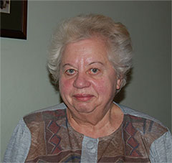
«Сначала полюби – потом учи!
Сначала полюби – потом воспитывай!»
МУНИЦИПАЛЬНОЕ БЮДЖЕТНОЕ ОБЩЕОБРАЗОВАТЕЛЬНОЕ УЧРЕЖДЕНИЕ
«ЛОМОНОСОВСКАЯ ГИМНАЗИЯ»
И. С. Якиманская

Slide 16
МУНИЦИПАЛЬНОЕ БЮДЖЕТНОЕ ОБЩЕОБРАЗОВАТЕЛЬНОЕ УЧРЕЖДЕНИЕ
«ЛОМОНОСОВСКАЯ ГИМНАЗИЯ»
Благодарю за внимание!

